Slide 1
Муниципальное бюджетное общеобразовательное учреждение «Средняя общеобразовательная школа №2 города Лесосибирска» (МБОУ «СОШ №2»)
АВТОР:
Гальман Анна Ивановна,
учитель истории, МБОУ СОШ №2 г. Лесосибирска
ПРЕЗЕНТАЦИЯ К УРОКУ ПО УЧЕБНОМУ ПРЕДМЕТУ «ИСТОРИЯ»
в 5-ом классе
на тему «ДРЕВНЯЯ ИНДИЯ»

Slide 2
План урока:
Введение
Местоположение Др. Индии
Две религии
Кастовое строение общества
Искусство Др. Индии
Рефлексия

Slide 3
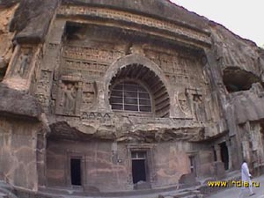
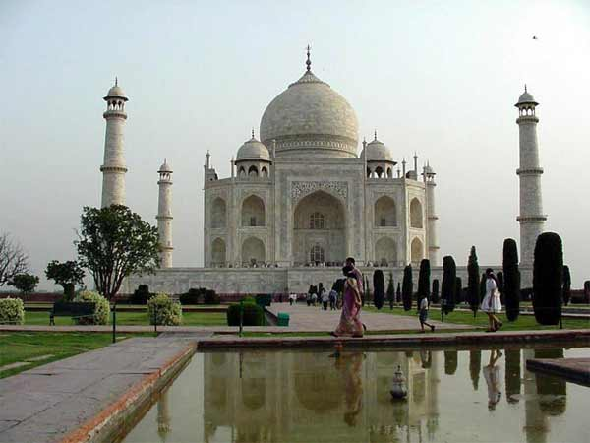
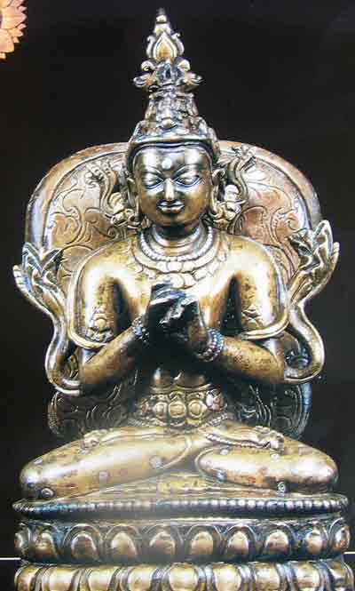
Древняя Индия
(3 тысячелетие до н.э. – 6 век н.э.)

Slide 4
Индия – колыбель древнейших цивилизаций
Здесь родилась гениальная догадка о вращении Земли вокруг Солнца;
Создана десятеричная система счисления;
Индия – родина алгебры, её ученые знали число «пи», решали линейные уравнения, отсюда пришли понятия «корень», «синус», «цифра»;
Индия дала миру ряд философских учений, богатейшую мифологию, великие творения древнеиндийского эпоса «Махабхарата» и «Рамаяна»;
Индия – родина шахмат.

Slide 5
Основные религии Древней Индии
Индуизм (зародилась около 2 тысячелетия до н.э. на территории Индии во времена ведической цивилизации, предполагает поклонению множеству божеств)
Буддизм (зародился около 6 века до н.э. на территории Индии, основатель индийский принц Гаутама)

Slide 6
ИНДУИЗМ
Это политеистическая религия
Основные божества:
Шива (разрушитель)
Вишну (охранитель)
Брахма (творец)
Шакти (женское божественное начало, супруги богов)
Ганеш (мудрости и предпринимательства)

Slide 7
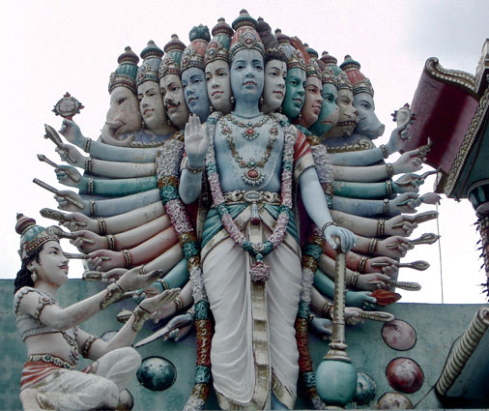
ВИШНУ
Вишну неоднократно принимал земные воплощения, аватары, всякий раз ради того, чтобы спасти Вселенную от катастрофы.

Slide 8
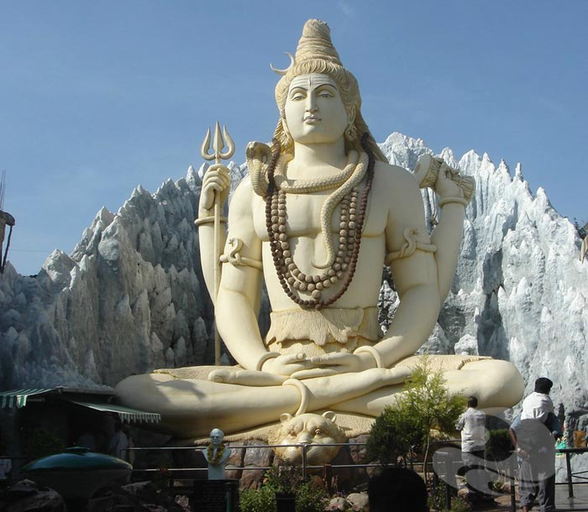
ШИВА
Шива участвует в мироздании и переменах.

Slide 9
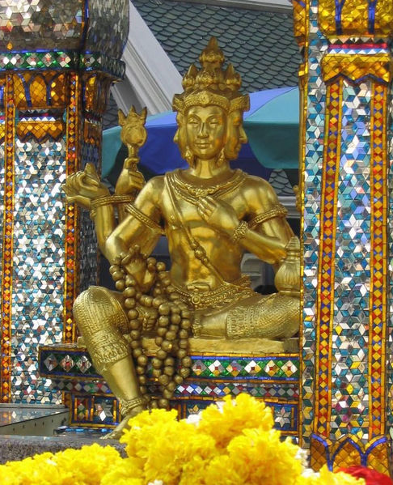
БРАХМА
Родившись, Брахма из своего дыхания создаёт веды и весь мир, который остаётся неизменным в течение одного дня Брахмы (8 640 млрд. земных лет.).

Slide 10
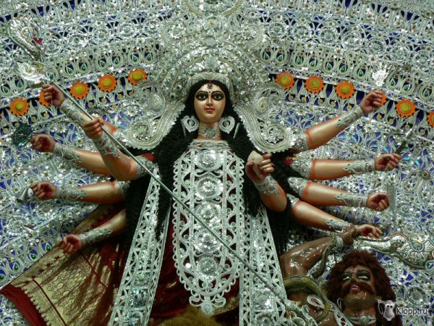
ШАКТИ
Шакти — это Божественная Мать.
Шакти — это проявленный мир.
Шакти называют Мать-Природу.

Slide 11
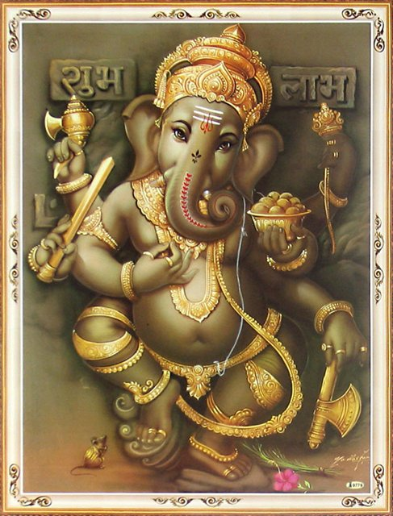
ГАНЕШ
Его следует умилостивить перед началом любого практического дела.

Slide 12
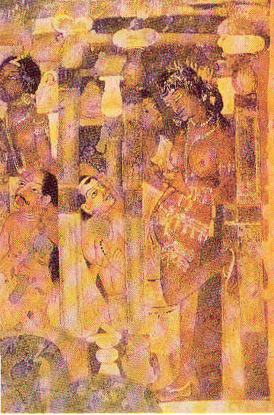
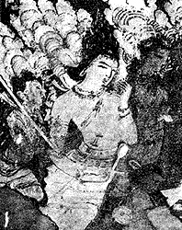
Буддизм

Slide 13
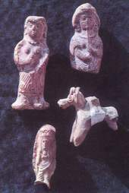
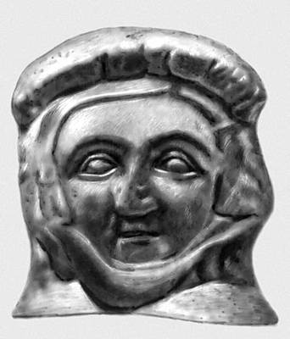
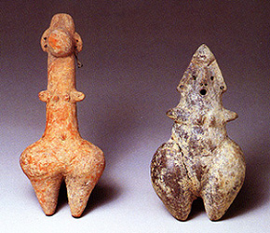
Распространение в Индии буддизма «великой колесницы» способствовало появлению обширного пантеона святых бодхисатв. Массовые находки терракотовых статуэток говорят о широком спросе на произведения искусства, связанного с буддизмом.
Терракотовые статуэтки I-VI вв н. э. Самарканд и его окрестности
Кей Кобад шах. Головка терракотовой статуэтки Около 1 в. до н. э. 1 в. н. э.
Терракотовые статуэтки Богини матери Иран нач. 1 тыс. до н. э.

Slide 14
Кастовое строение общества
Брахманы = жрецы
Кшатрии = воины
Вайшьи = крестьяне, ремесленники
Шудры = слуги
Изменить касту невозможно, как невозможно корове родить лошадь, так невозможно сыну вайшьи стать брахманом.
Единственная возможность изменить касту – жить праведно и переродиться.

Slide 15
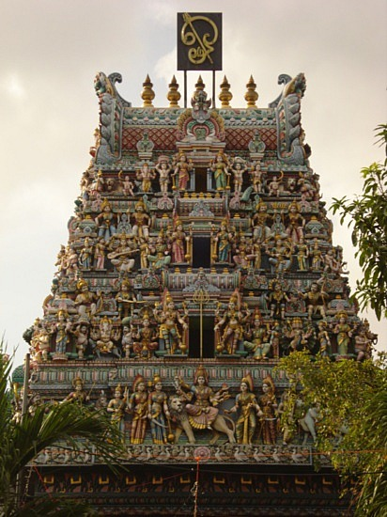
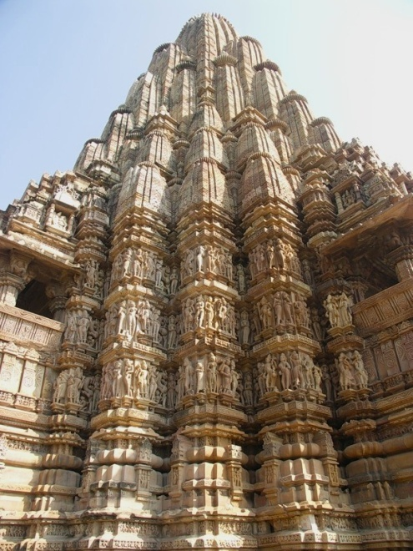
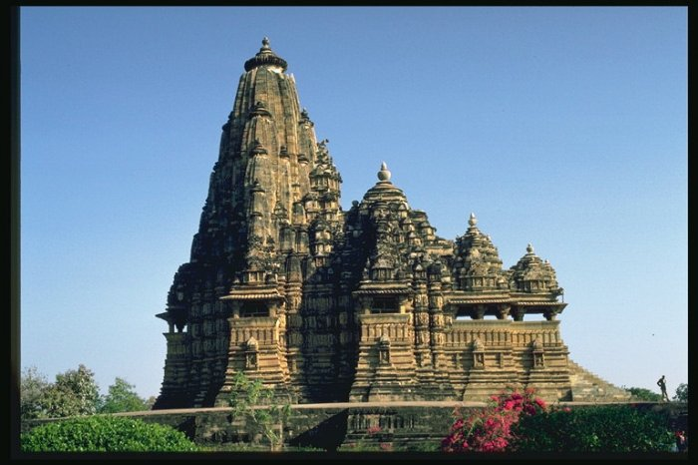
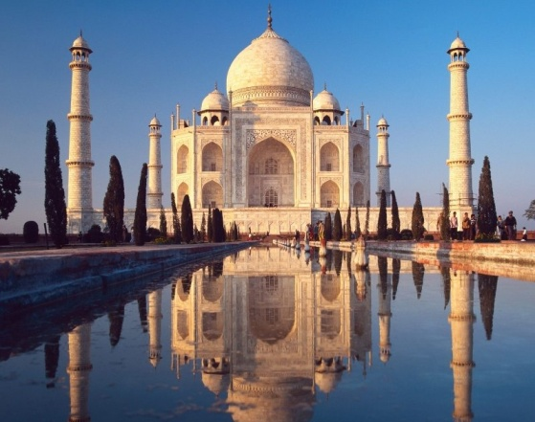
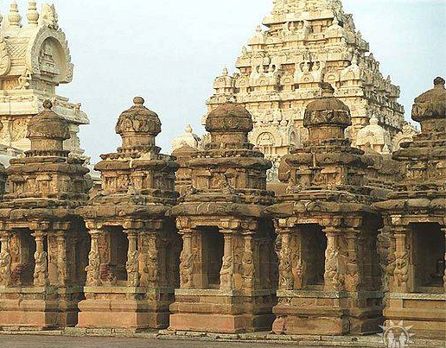
Шедевры
индийского зодчества

Slide 16
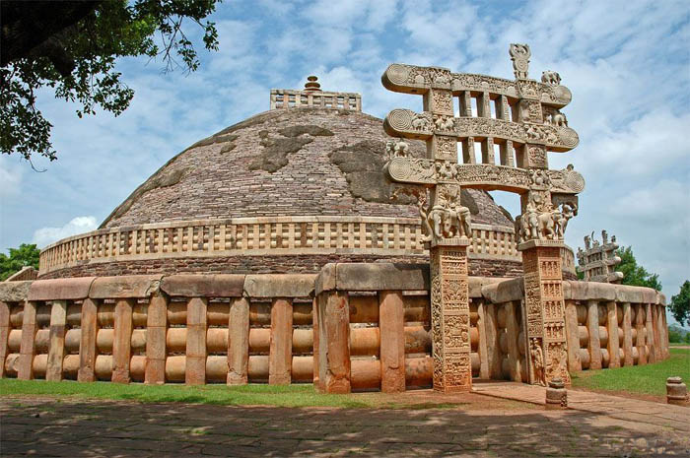
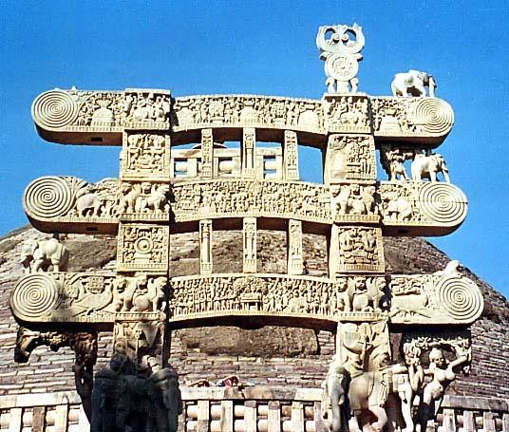
Ступа в Санчи
Главной достопримечательностью Санчи является первая в истории ступа (III век до н.э.) – погребальный холм. Ступа служила местом для хранения священных реликвий Будды. Согласно легенде, Будда сам объяснил, как должно выглядеть его погребальное сооружение. Он постелил на землю плащ и перевернул на него круглую чашу для сбора подаяний.

Slide 17
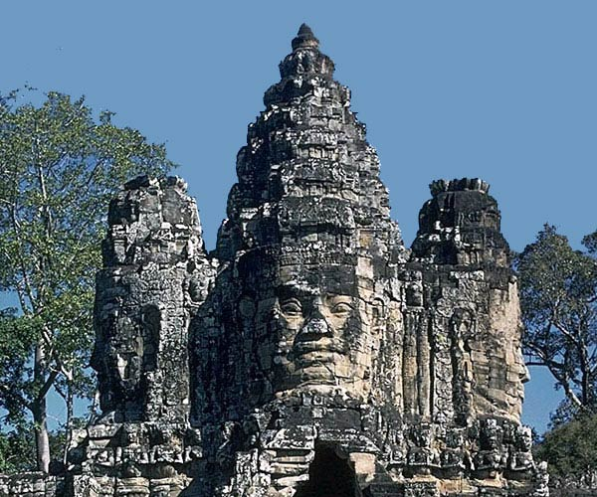
ЧАЙТЬЯ В КАРЛИ
Одним из древнейших видов буддийской архитектуры являются чайтьи (пещерные храмы для моления), вырубавшиеся в глубоких недрах скалистых гор.

Slide 18
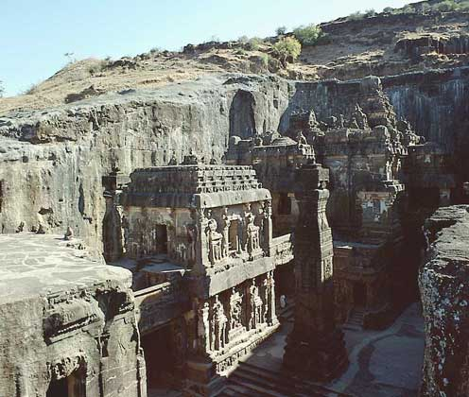
Храм Кайласанатха (Шивы) в Эллоре (725-755гг)
Состоит из индуистских и буддистских павильонов.
Всего павильонов 34 (12 - буддистские).
Создавался 6-13 веках.
Знаменит скульптурными композициями.

Slide 19
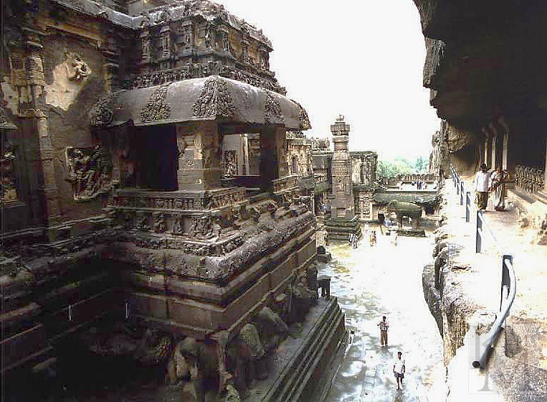
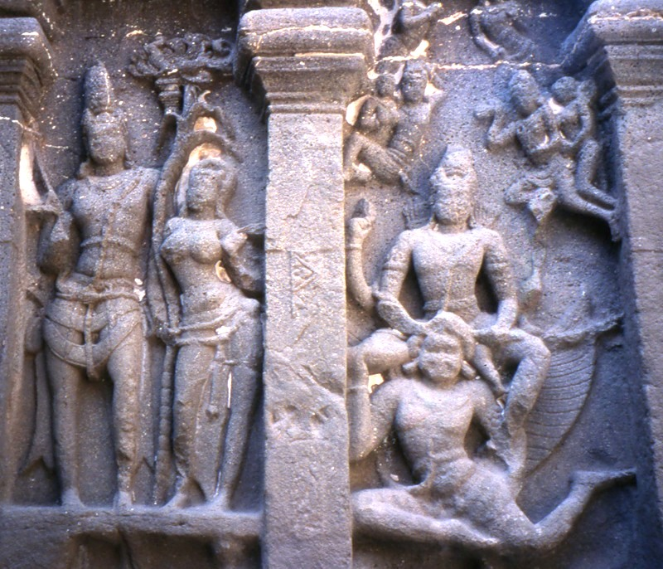
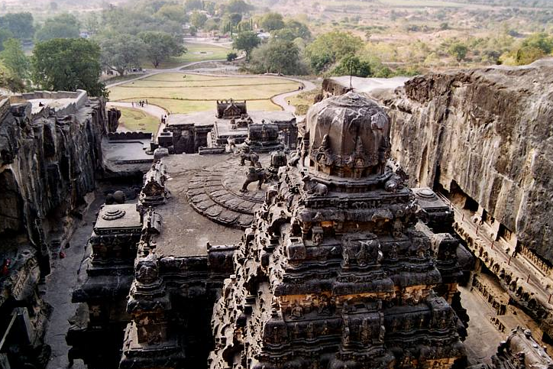
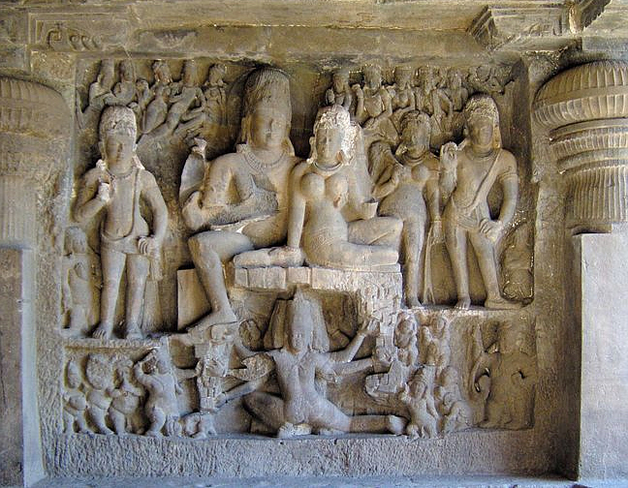

Slide 20
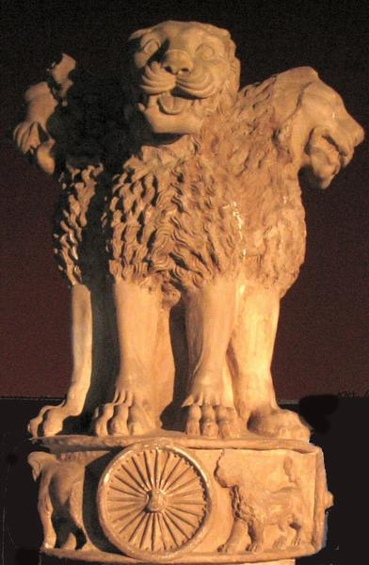
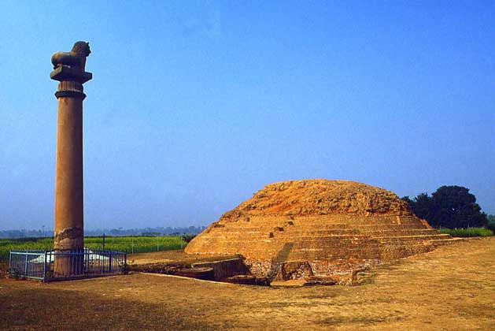
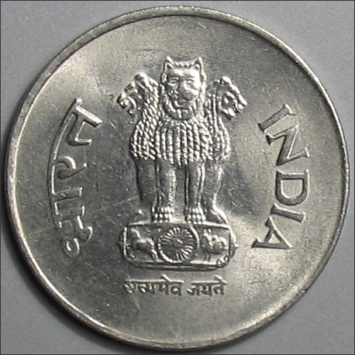
Колонны Ашоки
Едва ли не древнейшими памятниками индийской культуры являются колонны, на которых высечены надписи Ашоки. Знаменитая скульптура львов венчала колонну.

Slide 21
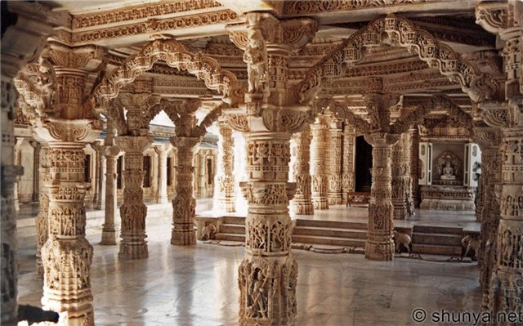
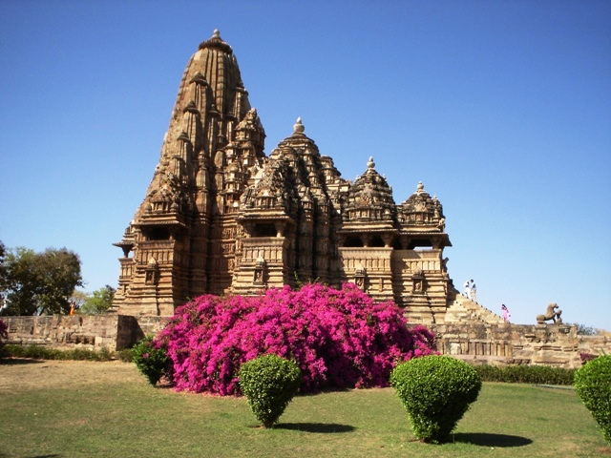
Кандарья Махадева
крупнейший и наиболее украшенный индуистский храм.

Slide 22
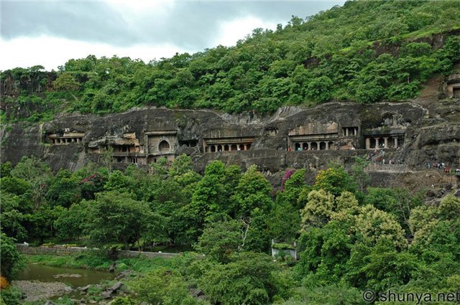
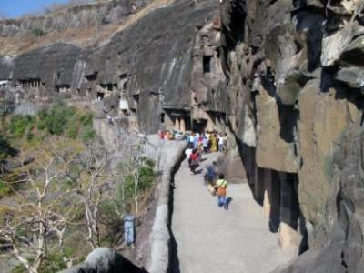
Пещерные монастыри в Аджанте
Преимущественно буддистский храмово-монастырский пещерный комплекс
в Индии в штате Махараштра.
Представляет собой утес в виде подковы с 29 пещерами.

Slide 23
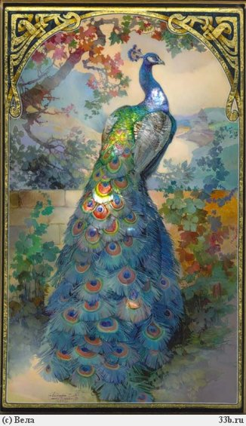
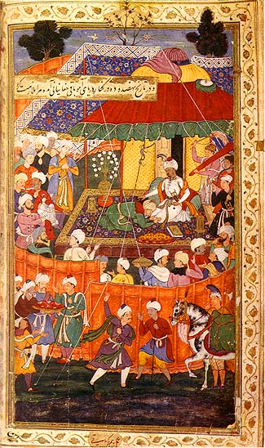

Slide 24
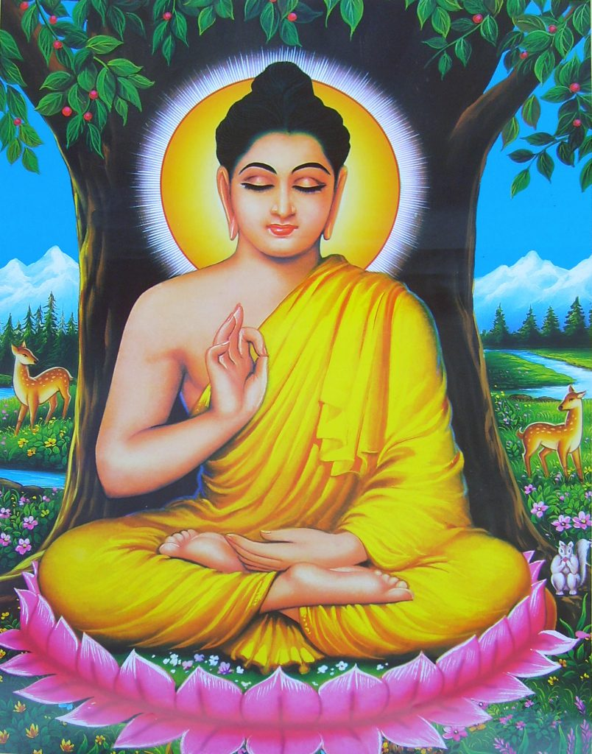
Рефлексия урока:
Я узнал сегодня…
Я научился…
Мне понравилось…
Я затруднялся выполнить…
Мое настроение…

Slide 25
